Slide 1

Graduation Project
Automated Testing
by Olga M. and Svyatoslav P.

Slide 2

Tasks
required for project
Реализовать тестовый фреймворк
PageObject + Builder + Selenide + TestNG
Подключить Allure для формирования отчета
Настроить CI/CD систему Jenkins для запуска теста и отображения отчета
Реализовать UI тесты
Реализовать API тесты

Slide 3



Tools
used in project
Selenium
Инструмент для автоматизированного управления браузерами
WebDriverManager
Управление веб-драйверами
TestNG
Использование аннотаций и xml файла для различных конфигураций и сценариев тестирования

Slide 4



Tools
used in project
Jenkins
Инструмент для запуска тестов на удаленном сервере
Allure report
Инструмент для создания отчетов о тестировании
REST-assured
Инструмент для тестирования REST API

Slide 5
Project structure

Slide 6
Patterns used

Slide 7
Tests

Slide 8
Tests structure

Slide 9
Test design Techniques

Slide 10
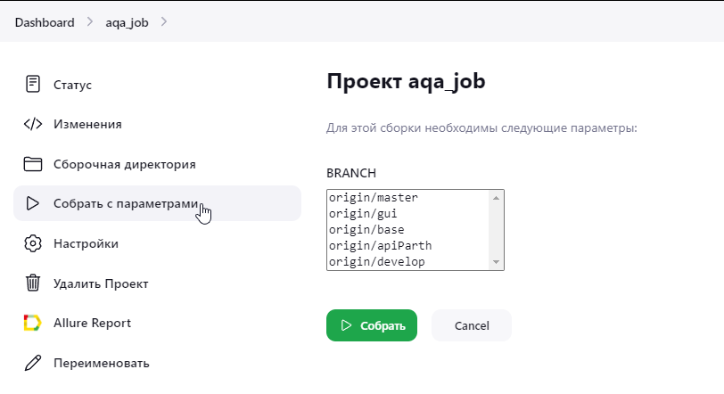
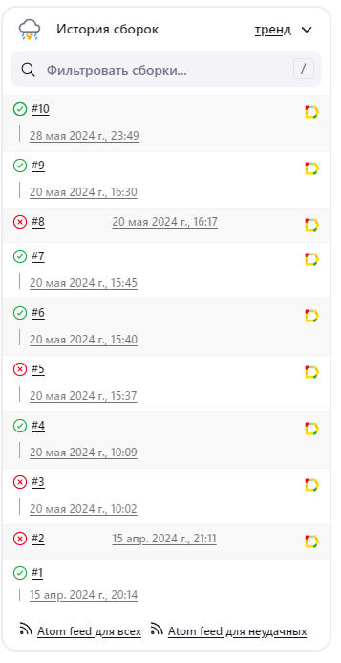
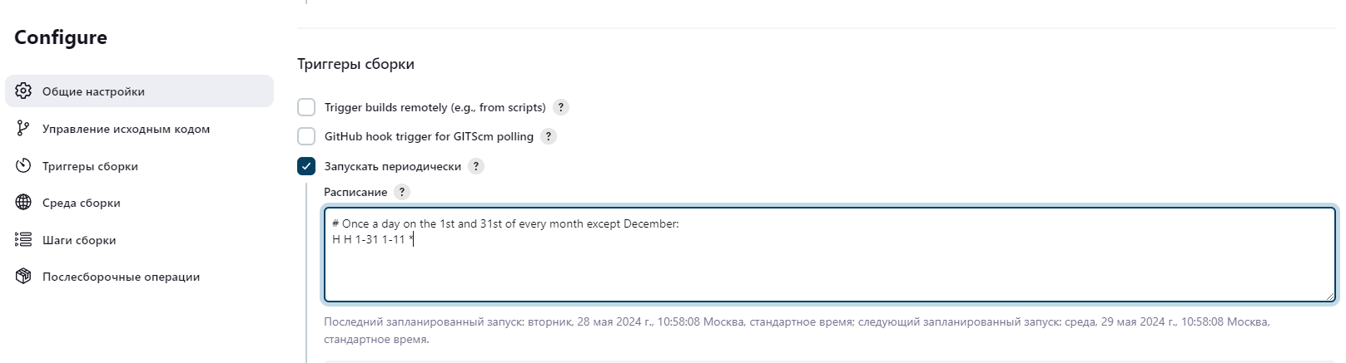
CI/CD Systems
Jenkins

Slide 11
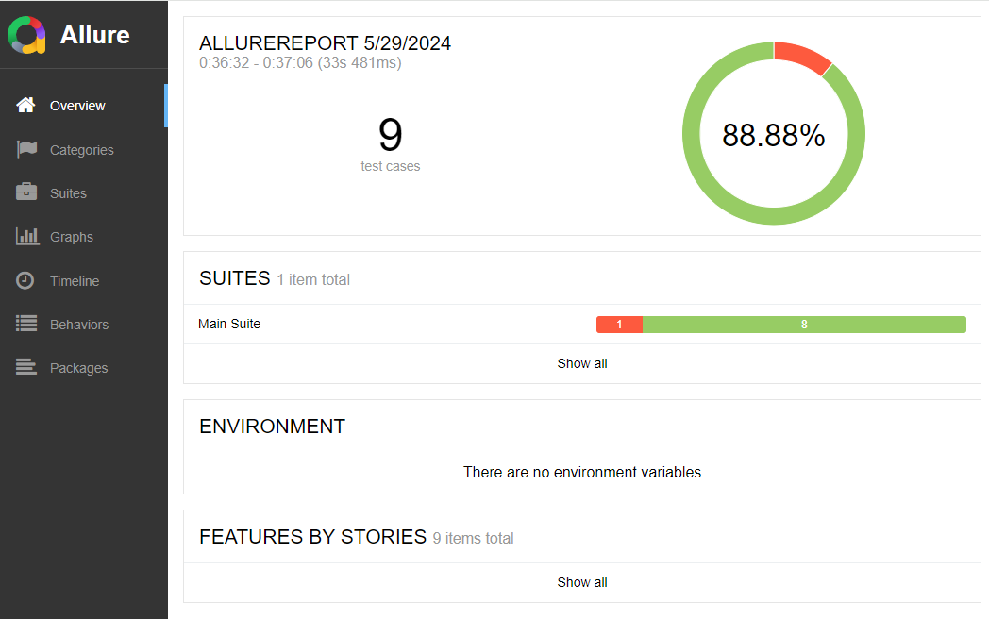
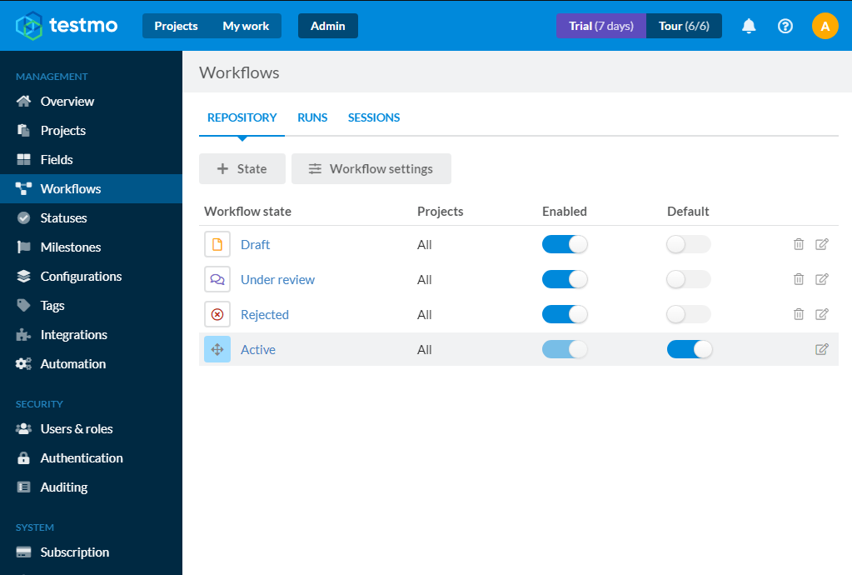
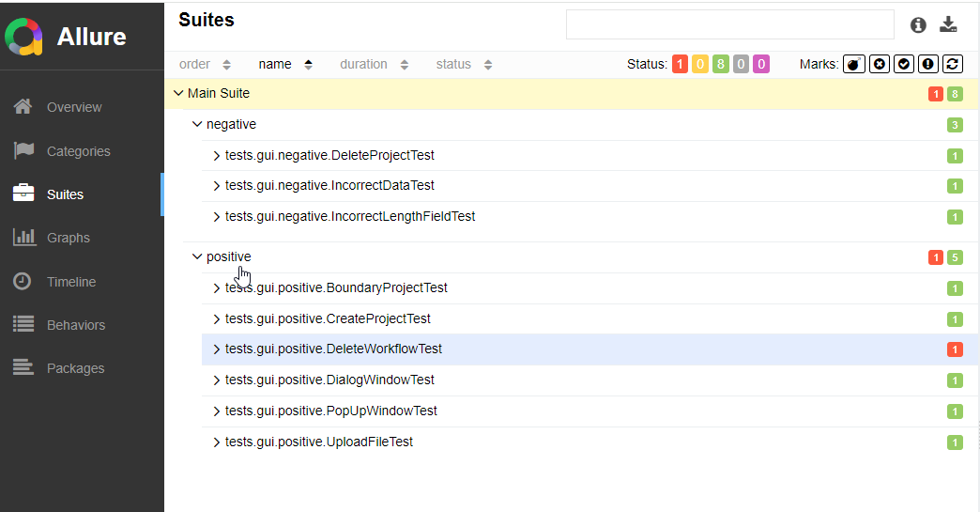
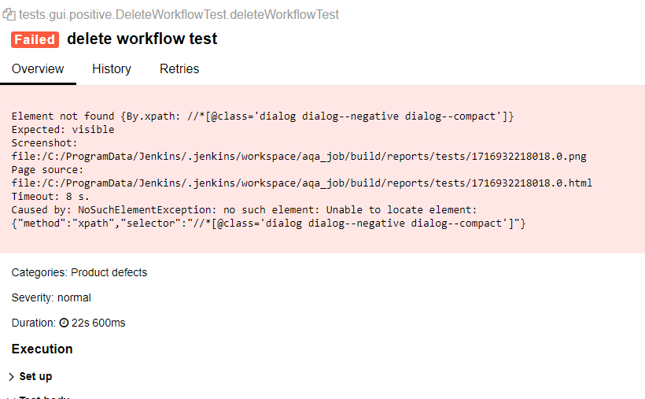
Allure Reporting
Allure overview

Slide 12
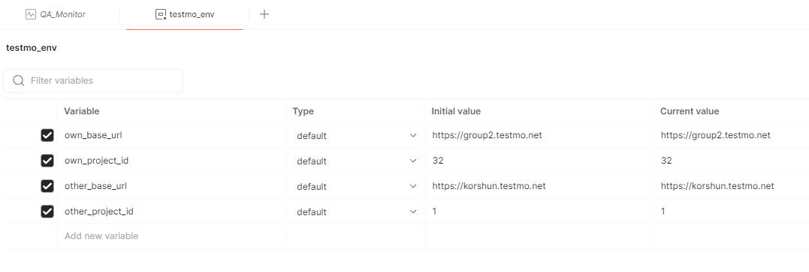

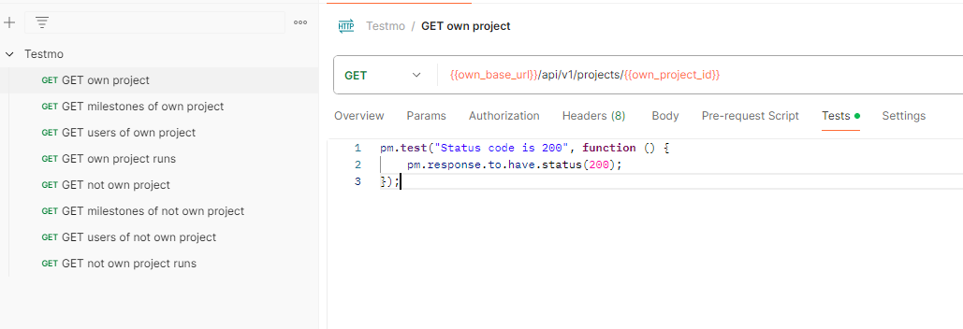
Postman
collection & environment
Создаем переменные среды
Набиваем коллекцию запросами и добавляем тесты

Slide 13
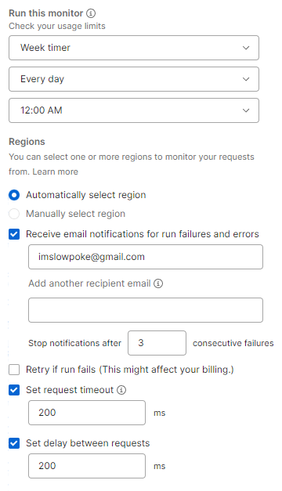
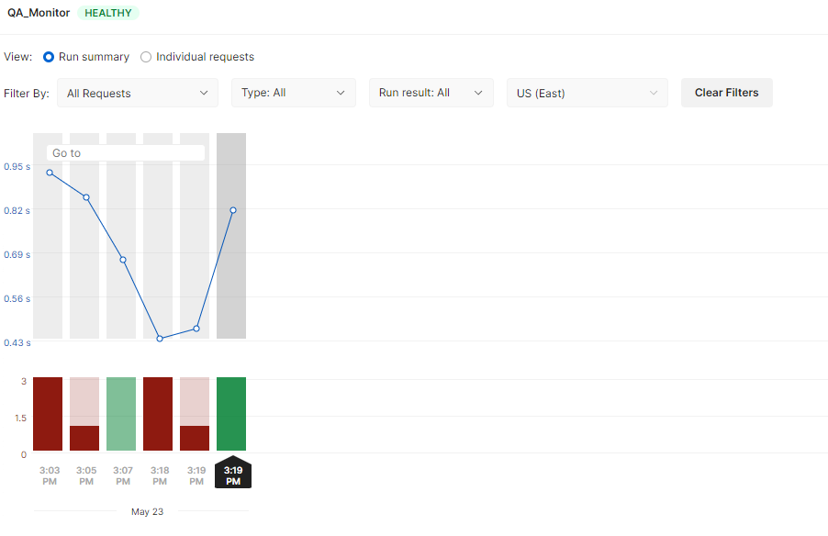
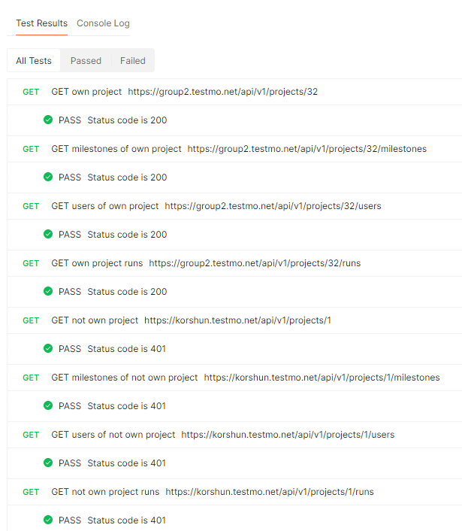
Postman
monitoring

Slide 14

Thank you for your attention

